Slide 1
Навчальна педагогічна практика в основній школі
(в середніх класах)
2020-2021 рр.

Slide 2
Виклики
Навчальна практика 1 семестр
/он-лайн / школа на канікулах/ ?
Пілотна апробація
Розробка концепції практики в основній школі
5 класи / 2 тижні / оф-лайн, он-лайн, школи на канікулах / для квітня
/ січень-лютий 2021/

Slide 3
Завдання практики?
Можливості нового формату?

Slide 4
Завдання практики
І. Ознайомлення з навчально-виховною роботою школи, реалізацією головних компонентів Концепції Нової української школи:
паралельне вивчення особливостей організації навчально-виховного процесу в початковій та основній школі;
сучасні технології навчання та навчальними програмами шкільних предметів у відповідності до спеціалізації;
новий зміст освіти, заснований на формуванні компетентностей;
орієнтація на потреби учня в освітньому процесі;
наскрізний процес виховання, який формує цінності;
педагогіка, що ґрунтується на партнерстві
особливості співпраці школи, класного керівника з позашкільними установами, дитячими громадськими організаціями, до яких входять і які відвідують учні закріпленого класу.

Slide 5
Завдання практики
2. Участь у навчально-виховнiй роботi класу:
допомога класному керівнику в проведенні позакласної виховної роботи з учнями закріпленого класу та самостійне проведення однієї з форм виховної роботи,
відпрацювання умінь проведення фронтальної бесіди, інструктажу, організації роботи учнів у групах, змагальних форм виховної роботи;
проведення дидактичних ігор у позакласній роботі;
організація раціонального дозвілля, активного вiдпочинку учнів на перервах;
вивчення індивідуальних особливостей учнів під керівництвом психолога

Slide 6
Завдання практики
Професійна ідентифікація
Знайомство з професією, школою в новій ролі
Емоційно-позитивне ставлення до професії, професійної групи, себе в професії
Теорія навчання / методик навчання
типи, структура уроку,
методи навчання,
методи контролю,
технології навчання
домашня робота
Теорія виховання
Закріплення засвоєних знань,
Формування умінь проведення
фронтальної бесіди, інструктажу, організації роботи учнів у групах, змагальних форм виховної роботи

Slide 7

Навчальна практика 2020-2021
Завдання 1
Реалізація
Знайомство / Професійна ідентифікація
Знайомство з навчально-виховним процесом школи
Емоційно-позитивне ставлення до професії, групи, себе в професії
Модулі Курсу Нова Українська школа, …

Slide 8
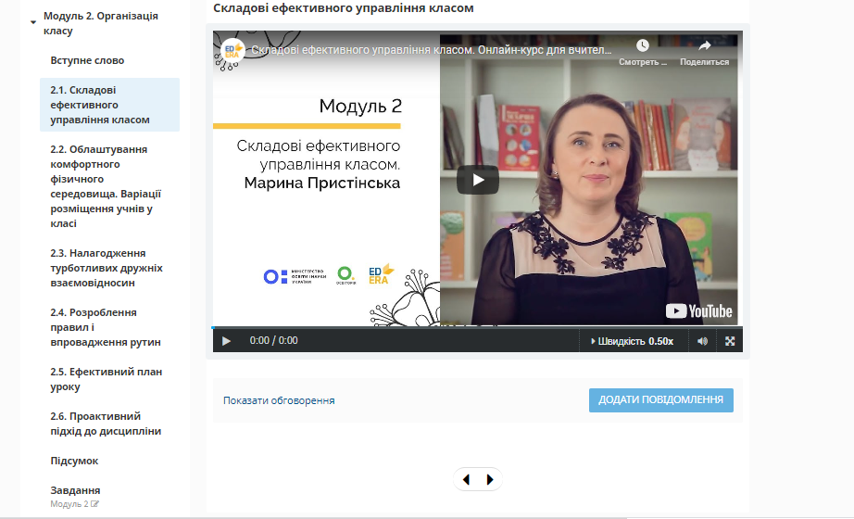
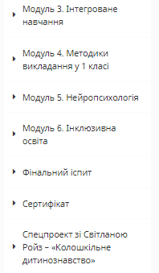
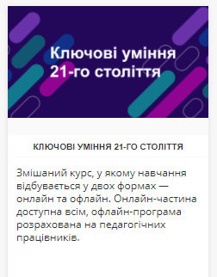

Slide 9
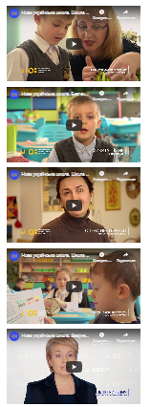
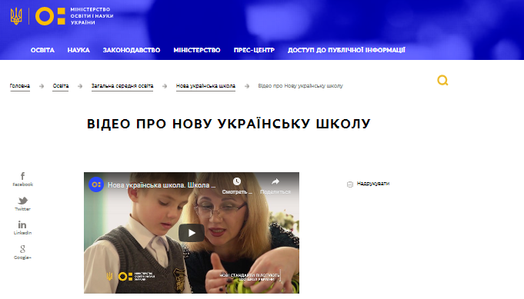
Навчальна практика 2020-2021
Завдання 1
Реалізація
Знайомство / Професійна ідентифікація
Знайомство з навчально-виховним процесом школи
Емоційно-позитивне ставлення до професії, групи, себе в професії
Модулі Курсу Нова Українська школа
Дискусії за відео

Slide 10
Навчальна практика 2020-2021
Завдання 1
Реалізація
Знайомство / Професійна ідентифікація
Знайомство з навчально-виховним процесом школи
Емоційно-позитивне ставлення до професії, групи, себе в професії
Модулі Курсу Нова Українська школа
Zoom- Дискусії за відео за участі потоку студентів та методиста
Zoom-Зустрічі з вчителями, заучем

Slide 11
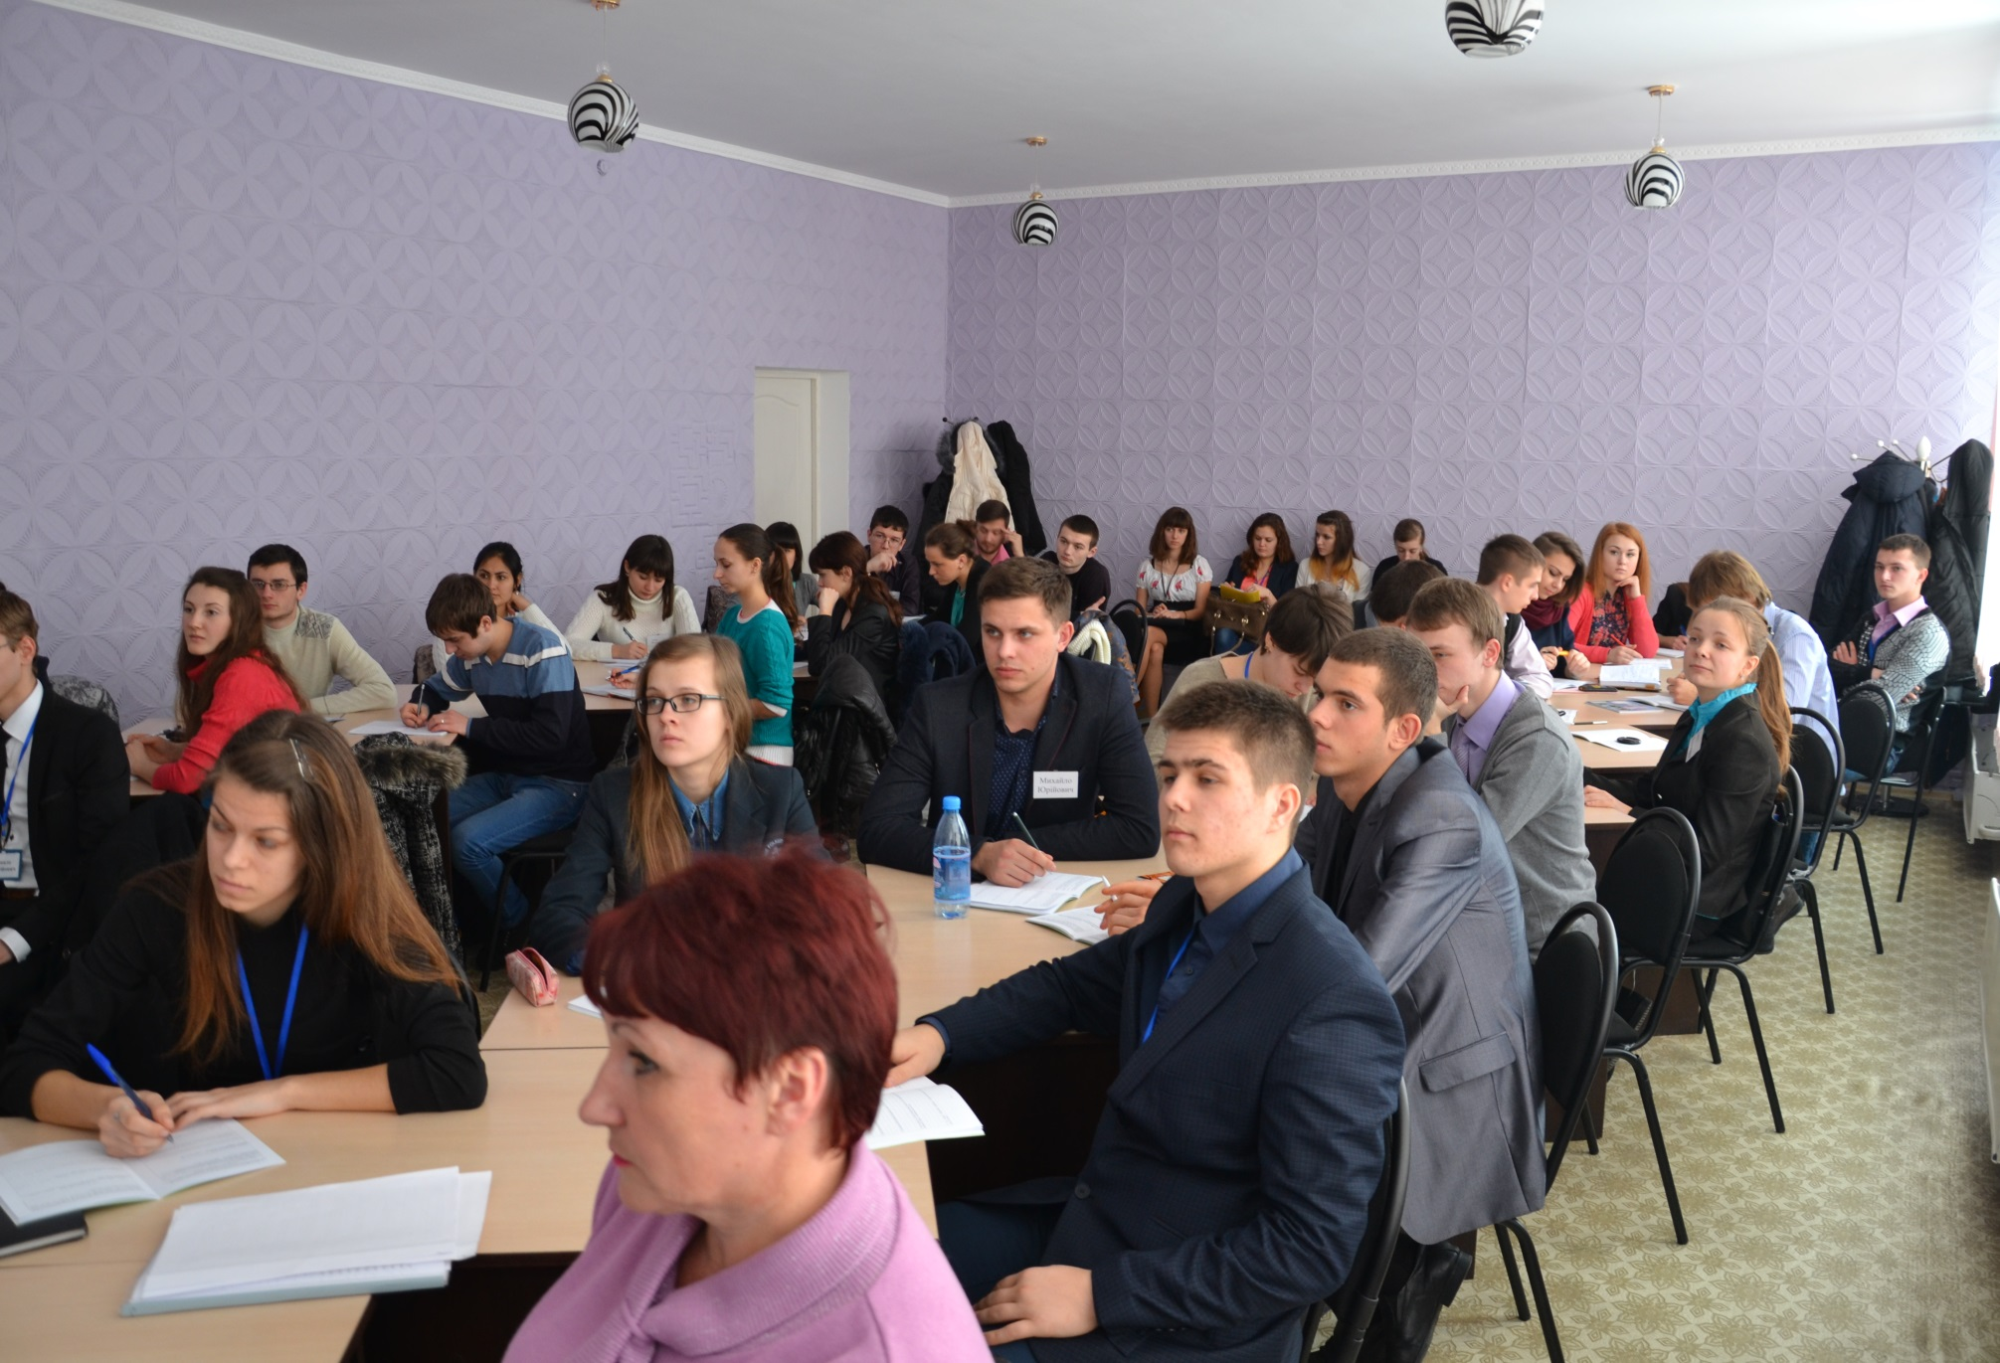
Конференція в школі

Slide 12
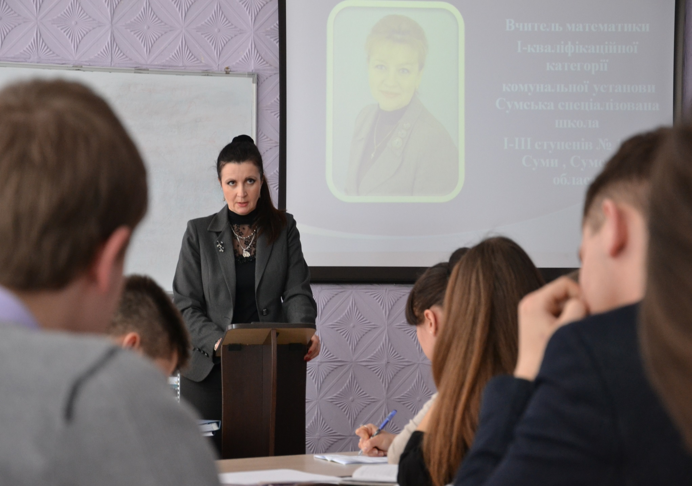
Конференція в школі

Slide 13
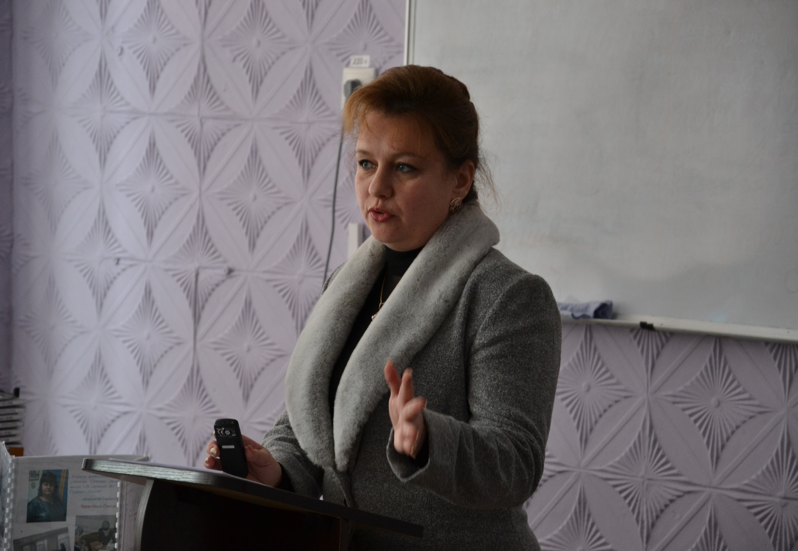
Конференція в школі

Slide 14
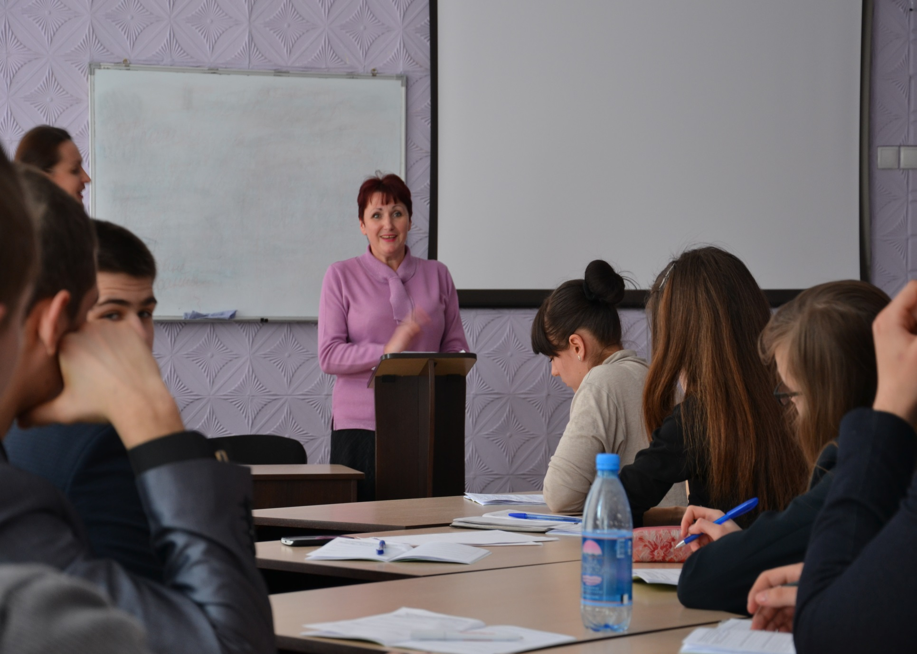
Конференція в школі

Slide 15
Навчальна практика 2020-2021
Отже, Завдання 1
Реалізація
Знайомство / Професійна ідентифікація
Знайомство з навчально-виховним процесом школи
Емоційно-позитивне ставлення до професії, групи, себе в професії
Модулі Курсу Нова Українська школа
Zoom- Дискусії за відео за участі потоку студентів та методиста
Zoom-Зустрічі з вчителями, заучем
Комплекс необхідного і достатнього

Slide 16
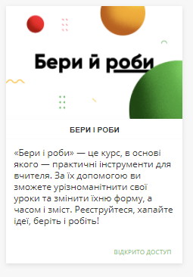
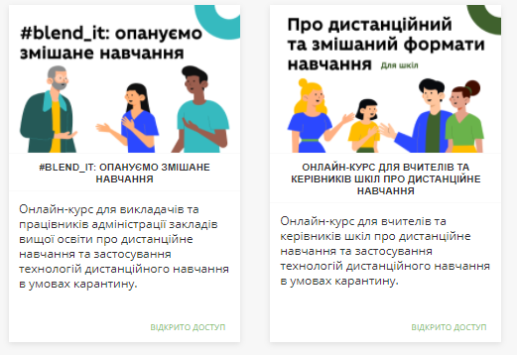
Навчальна практика 2020-2021
Завдання 2
Реалізація
Теорія навчання
типи, структура уроку,
методи навчання,
методи контролю,
домашня робота
Нові технології навчання
Аналіз 1-2 відео уроків з предмету спеціалізації «Вчитель року» в день /за планом/
Протоколи в Moodle +Zoom-обговорення з методистом і групою в визначений час
Zoom-уроки (протоколи+обговорення)
відео майстер-класів «Вчитель року»

Slide 17
Навчальна практика 2020-2021
Завдання 3
Реалізація
Теорія виховання
Закріплення засвоєних знань,
Формування умінь проведення
фронтальної бесіди, інструктажу,
організації роботи учнів у групах,
змагальних форм виховної роботи
Пріоритети:
Відеосамоаналіз
Повторюваність
Проведення виховного заходу в групі студентів
Емоційний інтелект
Zoom-ігри,
Zoom-рухливі хвилинки
Zoom-виховні заходи з учнями
Zoom-ігри,
Zoom-рухливі хвилинки
Протоколи (АВЗ, СаВЗ) в Moodle + обговорення

Slide 18
Звітня докуметація
Оф-лайн
Он-лайн
Професійна ідентифікація
Знайомство з професією, школою в новій ролі
Емоційно-позитивне ставлення до професії, професійної групи, себе в професії
Теорія навчання / методик навчання
типи, структура уроку,
методи навчання, методи контролю,
технології навчання, домашня робота
Теорія виховання
Закріплення засвоєних знань,
Формування умінь проведення
фронтальної бесіди, інструктажу, організації роботи учнів у групах, змагальних форм виховної роботи
протоколи зустрічей з адміністрацією, КК / Moodle
протоколи аналізу відео/спостережень уроків / Moodle + робота в Zoom
протоколи спостережень ВЗ, СаВЗ/ Moodle + робота в Zoom
методична розробка, проведеного студентами виховного заходу в закріпленому класі, фотозвіт / Moodle
атестацiйний лист ?

Slide 19

Завдання навчальної практики?
https://www.menti.com/2859iu8t6a
81 54 88 6

Slide 20
Завдання навчальної практики?

Slide 21
Можливості он-лайн формату?
https://www.menti.com/2859iu8t6a
81 54 88 6

